Slide 1

Creación del sistema de turismo en Andahuaylas – Apurímac
FACULTAD DE INGENIERÍA
ESCUELA PROFESIONAL DE INGENIERÍA DE SITEMAS
Presentado por :
Walter R Gutierrez Delgado

Slide 2

EL TURISMO
La actividad turística hoy en día forma parte importante en el desarrollo de la economía de una nación, debido que es una fuente de ingreso de divisas al país, y también la generación de diversos puestos de trabajo para la población local por ello es necesario tener en cuenta el aspecto medioambiental social y cultural que son elementos importantes para la formulación de nuevos productos turísticos.

Slide 3

PROPUESTA
Este sistema se desarrolló en php con mysql en el cual se muestra todos los sitios turísticos que pose nuestra ciudad de Andahuaylas el cual optamos por esta opción ya q se presta ala tecnología de hoy en día y toda la información de sitios turísticos, hoteles, restaurantes viaje atreves de la internet y pueda hacerse conocer nuestra propuesta turística a todo el mundo.
SISTEMA TURISTICO
Tendrá dos operaciones:
Administrador
El cual se encargara de actualizar la información proporcionada del sistema.
Usuario
El usuario tendrá acceso a toda la información de dicho sistema turístico.

Slide 4
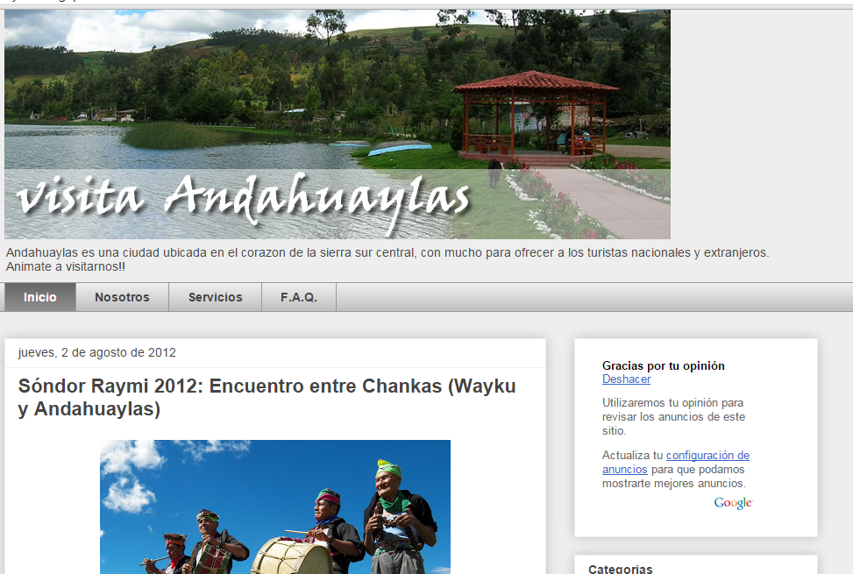
PORTADA
Al acceder ala web podremos ver un menú con varias opciones que esta con la característica de los tres clic, el cual cada uno de las pestañas muestra la información necesaria.

Slide 5
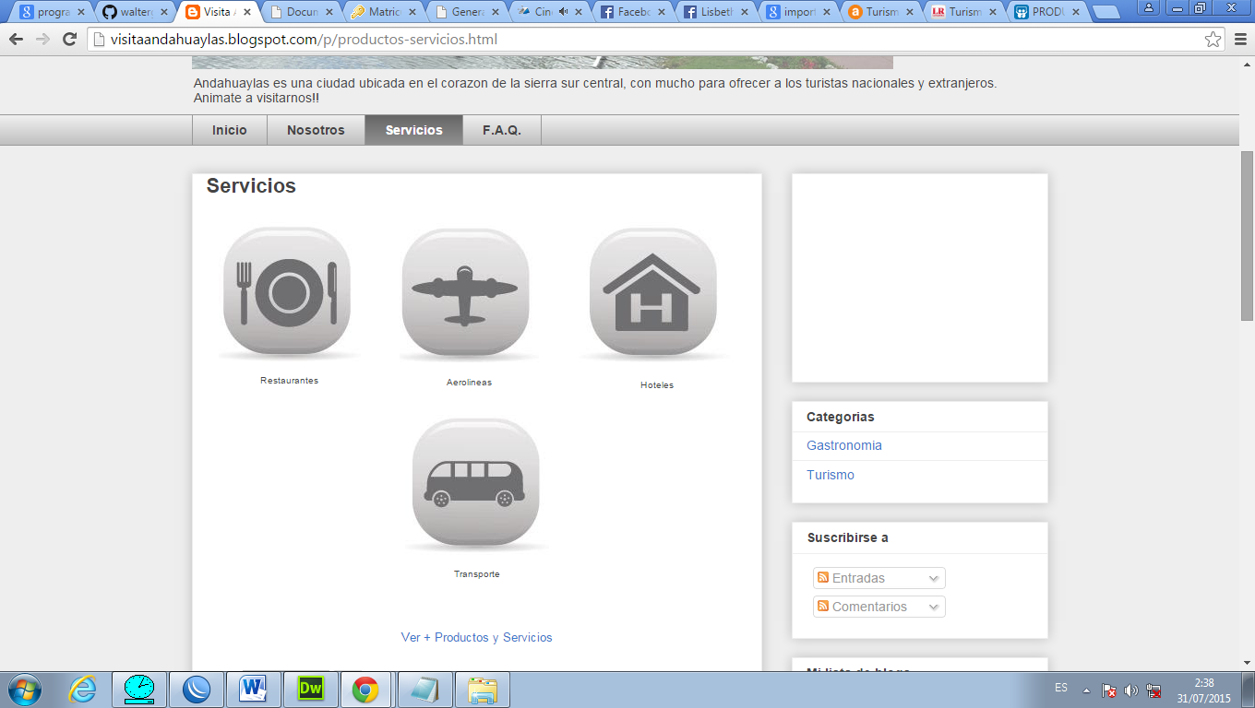
MENÚ DESPLEGABLES
si nos dirigimos a servicios en centraremos las informaciones de esta manera el cual dándole un clic nos llevara a la información necesaria.

Slide 6

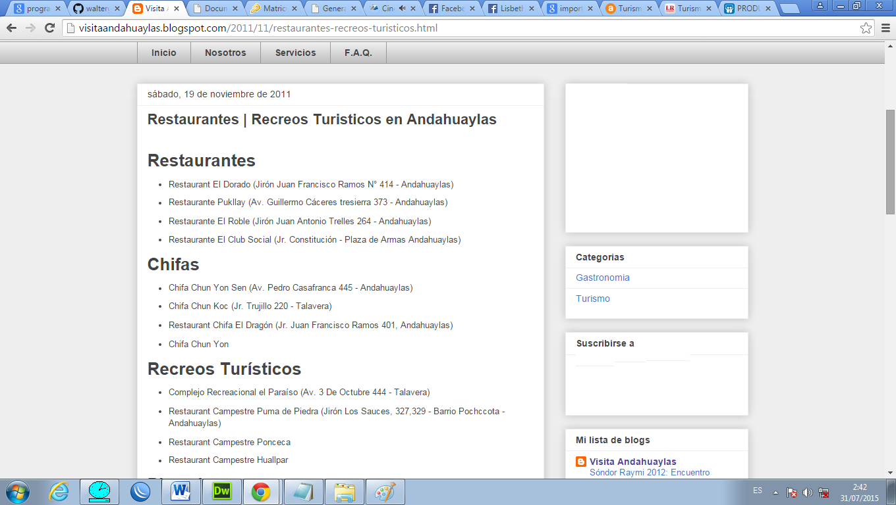
OPCION REASTAURANTE
Podremos encontrar los distintos restaurantes y las direcciones exactas de cada uno de ellas que también se podrán acceder con un código Qr mediante un Smartphone.

Slide 7

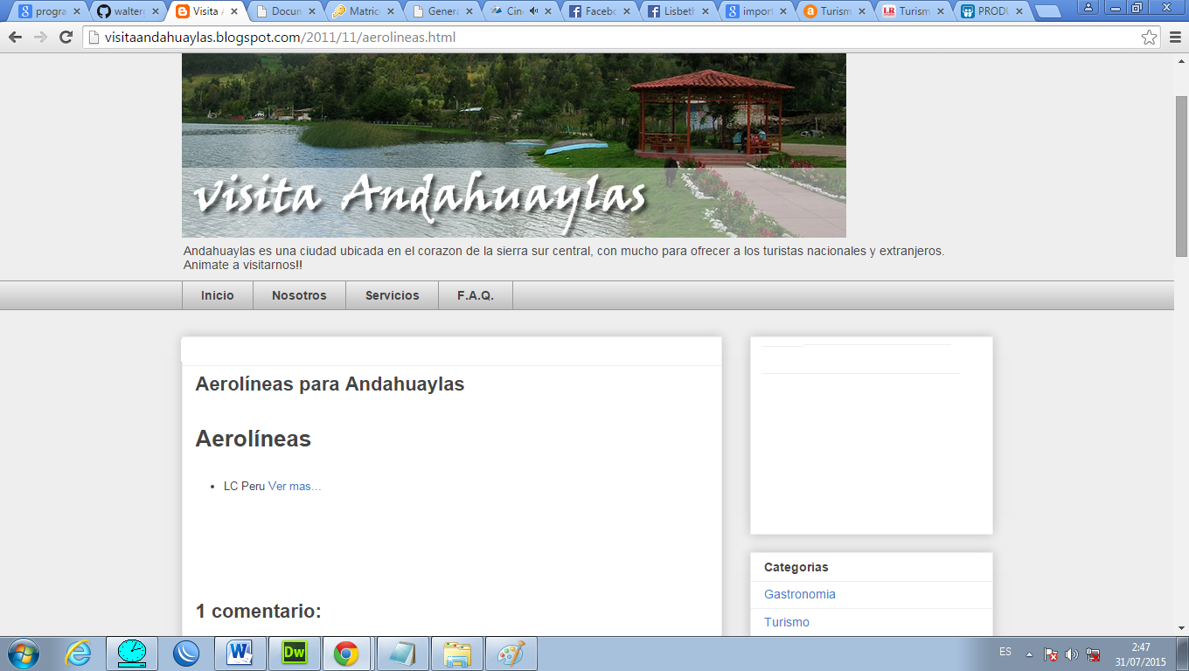
OPCION AEROPUERTO
En la opción aeropuerto podremos ver la información de los vuelos y también podremos acceder atravesó de los códigos Qr en una revista virtual que les mostrara.

Slide 8
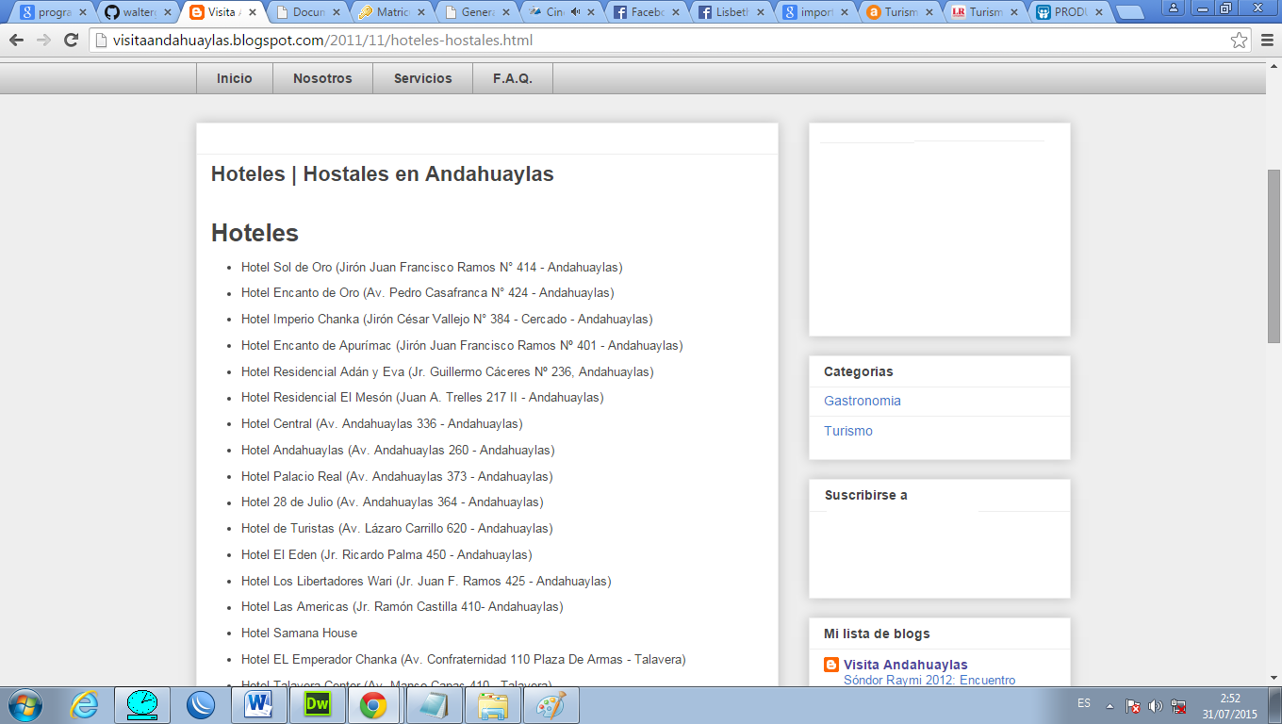
OPCIÓN HOTELES
Se les mostrara la información necesaria respecto a todos los hoteles en la provincia de Andahuaylas o que se podrá acceder mediante los códigos Qr en una revista virtual.

Slide 9
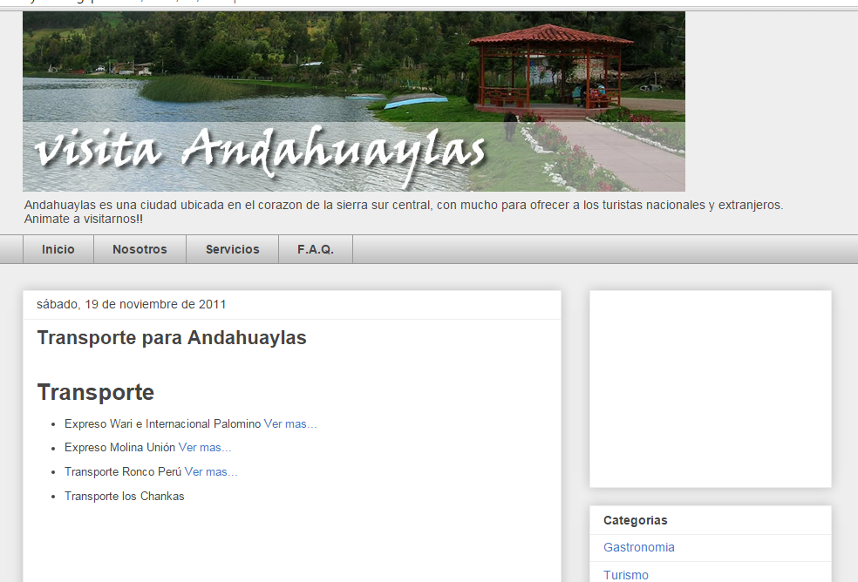
OPCIÓN TRANSPORTE
En el cual se les brindara toda la información necesaria de las diferentes empresas y los horarios de salida y llegada a nuestra provincia de Andahuaylas que también será direccionado a través de los códigos Qr en nuestra revista virtual.

Slide 10
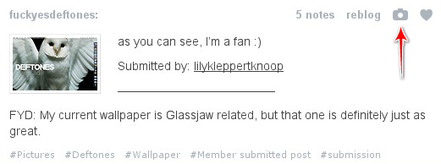
OPCIÓN COMENTARIOS
Las personas que entren a cada información podrán dejar sus comentarios para que quede como antecedente para posteriores visitantes al sistema web

Slide 11
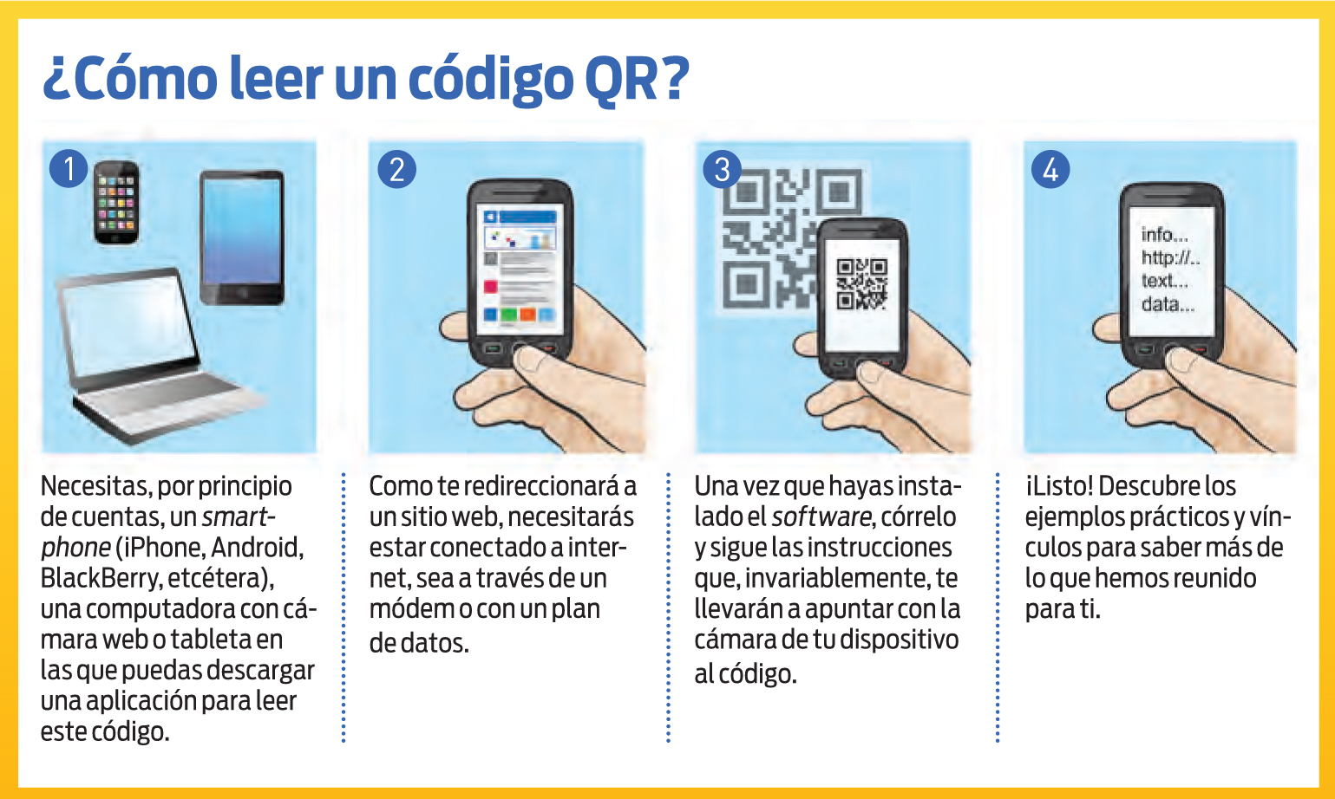

REVISTA VIRTUAL Y LOS CÓDIGOS QR
Los códigos Qr contienen los link en cada imagen que aparece en la revista ya sea una revista virtual o física son muy llamativos ya que podrá direccionarlo mediante un Smartphone a dicha web así dándole una innovación y atracción tecnológica.

Slide 12

REVISTA VIRTUAL
Es una revista con páginas que lo podrás ver atreves de una computadora en el cual en cada imagen nos muestra un código Qr el cual nos permitirá acceder a cada evento turístico, restaurante, trasporte cada uno mostrándonos mucha información para así se le haga más fácil al visitante .

Slide 13

Es todo un sistema versión 0.1 que aún falta muchas cosas pero para su inicio cumple todo lo básico y cumpliendo con la información necesaria mostrada al mundo y a su vez verlo como una forma innovadora de utilizar las herramientas de la revista virtual y los códigos Qr.

Slide 14



